Slide 1




Izobraževanje referentov in referentk Kratek pregled prijavno-izbirnega postopka Naklo, 3. marec 2026

Slide 2


Razpis za vpis 2026/2027
Objava:
Ministrstvo za vzgojo in izobraževanje
Višješolska prijavna služba
Razpis določa:
prijavne roke
vpisne pogoje
merila za izbiro
število vpisnih mest

Slide 3

Vpisni pogoji
V višješolski študij se lahko vpiše, kdor je opravil splošno oziroma poklicno maturo.
(2) V višješolski študij se lahko vpiše tudi, kdor ima opravljen mojstrski, delovodski ali poslovodski izpit,
če ima tri leta delovnih izkušenj in
opravi preizkus znanja iz slovenščine (oz. italijanščine ali madžarščine na narodnostno mešanih območjih) in matematike ali tujega jezika v obsegu določenem za poklicno maturo.

Slide 4

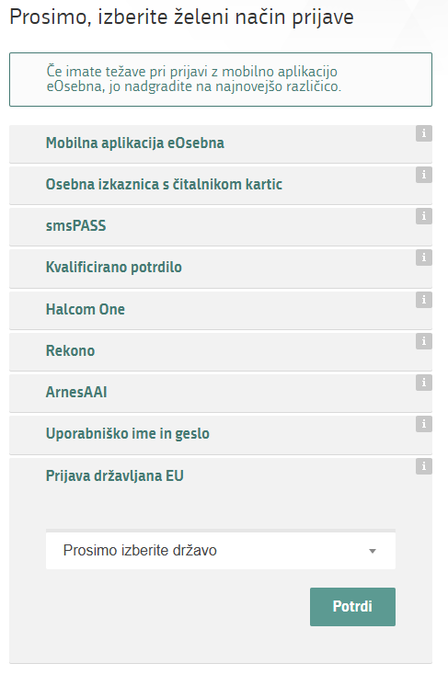
Oddaja prijave – portal eVŠ
Prijava poteka izključno elektronsko preko portala eVŠ.
Prijava preko SI-PASS:
različni načini prijave
uporabniško ime in geslo (določijo sami) – priporočamo (najmanj težav)

Slide 5
Oddaja prijave – portal eVŠ
Kandidat lahko odda samo ENO prijavo!
Izbere lahko do TRI študijske želje po prioriteti.
Do roka lahko spremeni svoje želje; izbriše obstoječo prijavo in odda novo.
Oddaja prijave za VSŠ ni ovira za oddajo prijave na visokošolski študij in obratno.

Slide 6
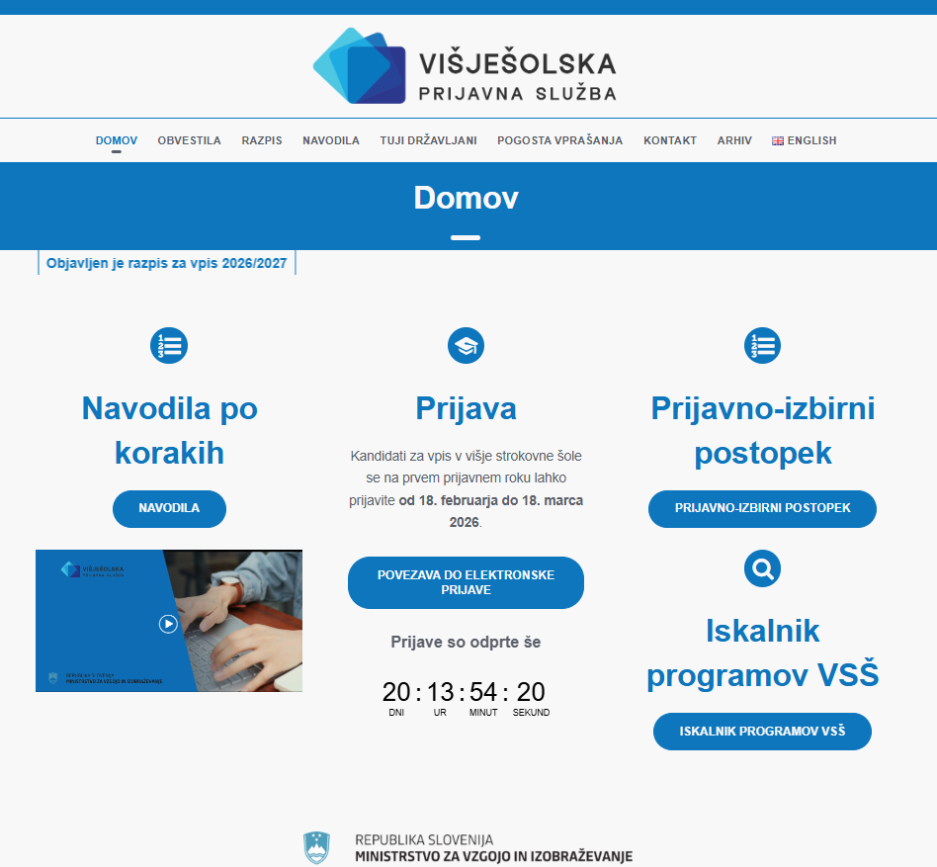
Spletna stran VPS
navodila po korakih
video navodila
pogosta vprašanja
angleška spletna stran

Slide 7
Prvi rok – pomembni datumi
18. 2. – 18. 3. 2026 – odprt prijavni rok – oddaja prijave
18. 3. 2026 – rok za oddajo že izdanih tujih spričeval
18. 3. 2026 – rok za oddajo dokazil za POS (kasneje le izjeme)
17. 4. 2026 – sklep o omejitvi vpisa; na MVI pošljejo tiste šole, ki imajo 100 % ali več prijav glede na razpisana mesta.
2. 7. 2026 – rok za oddajo tujih spričeval letošnjih maturantov
22. 7. 2026 – izid izbirnega postopka (Sklep na eVŠ)
do 19. 8. 2026 – vpis sprejetih kandidatov

Slide 8
Drugi rok – pomembni datumi
21. 8. – 27. 8. 2026 – odprt prijavni rok – oddaja prijave
27. 8. 2026 – rok za oddajo že izdanih tujih spričeval
27. 8. 2026 – rok za oddajo dokazil za POS (kasneje le izjeme)
10. 9. 2026 – rok za oddajo tujih spričeval letošnjih maturantov
22. 9. 2026 – izid izbirnega postopka (Sklep na eVŠ)
do 1. 10. 2026 – vpis sprejetih kandidatov

Slide 9

Postopek priznavanja izobraževanja
Kandidati, ki so izobraževanje v tujini že končali, pošljejo dokazila do 18. 3. 2026 (1. rok) oz. 27. 8. 2026 (2. rok)
Kandidati, ki dokazil še nimajo, pošljejo dokazila do 2. 7. 2026 (1. rok) oz. 10. 9. (2. rok)
Odločba mora vsebovati ocene; končno oceno ter 3. in 4. letnik!
PROŠNJA VPS: Izdane odločbe nam pošljite čimprej, ne čakajte, da je postopek končan za vse kandidate.

Slide 10
Preizkusi posebne nadarjenosti
VPS pošlje sezname kandidatov (SOVD) 9. 4. 2026 (1. rok) oz. 2. 9. 2026 (2. rok)
Šole prijavljene kandidate povabite na opravljanje preizkusa:
v prvem roku do 12. junija in
drugem roku do 4. septembra 2026.
V primeru omejitve vpisa se upošteva točkovanje, ki je navedeno v razpisu pri posamezni šoli.
Rezultate pošljete VPS do 8. 7. 2026 (1. rok) oz. 11. 9. 2026 (2. rok)
Predviden je testni vnos rezultatov preizkusov na nekaterih šolah. (?)

Slide 11


Kandidati s posebnim statusom
Posebna prošnja + ustrezna dokazila do 18. marca 2026 (kasneje pa le, če je po tem roku prišlo do upravičenih razlogov za to). KRAJŠI ROK!
O statusu odloči pristojni organ višje strokovne šole.
Sprejeti so lahko (Sklep šole) ne glede na število točk v primeru omejitve, če izpolnjujejo splošne pogoje za vpis.

Slide 12

HVALA ZA POZORNOST!
Šolski center Celje
Višješolska prijavna služba
e-mail: info@visjesolska.si
Telefon: 03 428 58 825
Odgovorna oseba VPS: Natalija Klepej Gržanič
Samostojna strokovna delavka: Monika Vohl
Strokovna delavka: Nina Fideršek

